Slide 1


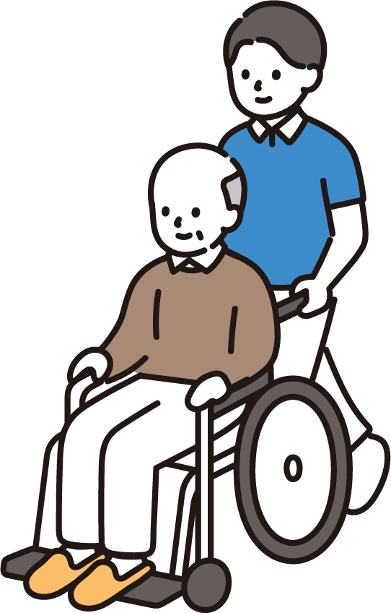



栃木県下野市
医療・介護・保育の
おしごと面接会
2026年
６月11日
(木)
保育
10:00～11:30
＜受付 9:30～＞
介護
医療
13:30～15:30
＜受付 13:00～＞
会 場
参加企業
対象者
参加方法
下野市役所 ３階会議室
駐車場有／自治医大駅から徒歩３分
医療・介護４社 保育５社
医療・介護・保育に関するお仕事を探している方
事前にハローワークおやまで求職申込登録を行い、紹介状の交付を受けるとスムーズですが、当日参加も可能です。
当日
参加OK
参加
無料
入退場
自由
地元で働きたい方、
未経験の方大歓迎！
お問い合わせ先
ハローワークおやま ☎0285-22-1524
（部門コード：41#）
下野市商工観光課 ☎0285-32-8907
就 職

Slide 2

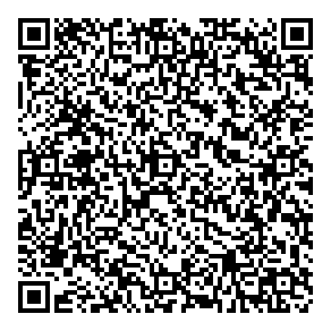

医療・介護・保育のおしごと面接会
参加事業所一覧
 | 事業所名 | 事業所所在地または 就業場所
1 | 下野市役所 【グリム保育園・しば保育園】 【下野市内の学童保育室１０ヶ所】 | 下野市笹原26
2 | 学校法人むつみ学園 【認定こども園むつみこども園】 | 下野市柴769-17
3 | 学校法人 内木学園 【認定こども園薬師寺幼稚園】 社会福祉法人 内木会 【認定みらいこども園】 | 下野市薬師寺1584-2 下野市緑2-3292-1
4 | 学校法人 愛泉学園 【認定こども園愛泉幼稚園】 【認定こども園第二愛泉幼稚園】 | 下野市小金井４丁目12番地８ 下野市柴1403-12
 | 事業所名 | 事業所所在地または 就業場所
5 | 株式会社フレンド 【ふれんどショートステイしもつけ】 【ふれんどしもつけデイサービスセンター】 【ふれんど小規模多機能施設 下野】 【ふれんど南河内デイサービスセンター】 【フレンド福祉用具】 | 下野市薬師寺3178-8 下野市薬師寺3178-55 下野市薬師寺3181-6 下野市祇園1-10-3 ２階
6 | 社会医療法人 友志会 【石橋総合病院】 | 下野市下古山1-15-4
7 | 社会福祉法人 徳知会 【ゆうがおの丘】 | 下野市下石橋５01-1
8 | 社会福祉法人 敬和会 【特別養護老人ホームまほろばの里】 | 下野市箕輪441-1
詳しい求人情報はこちらから！
（情報は随時更新されます）

